Slide 1
OnlineJudge 在线教学与实训平台
小组成员：赵贵彬，王彦骁，陆衍辰，罗子慧，黄嘉亮，李世旺

Slide 2
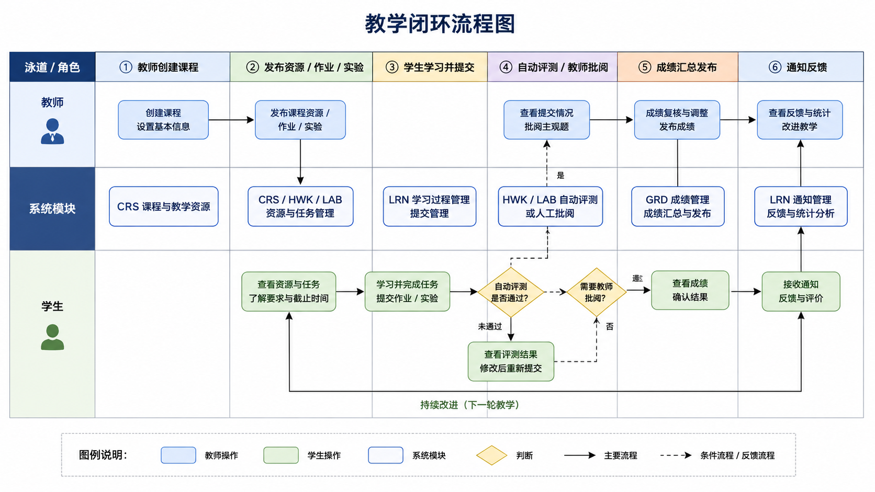
1.项目目标与核心闭环
面向高校教学场景的完整教学闭环
打通教师发布课程资源、学生学习提交、系统评测、教师批阅、成绩发布与通知反馈的完整流程。

Slide 3
2.功能演示视频

Slide 4
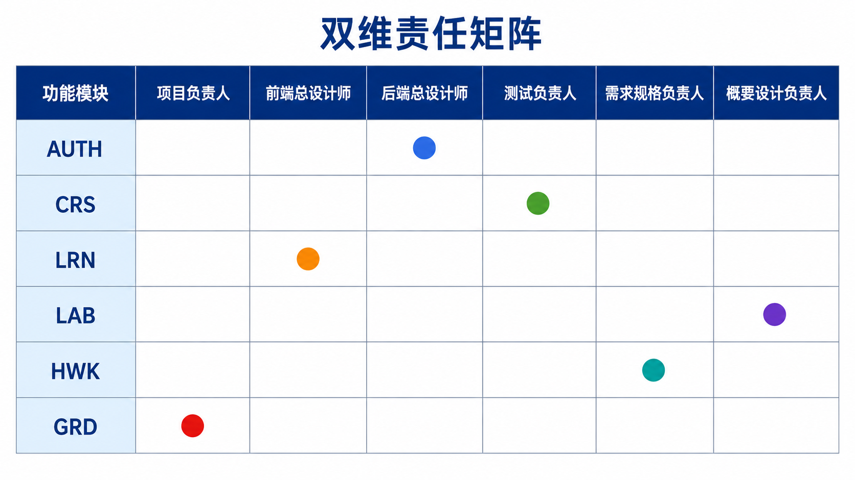
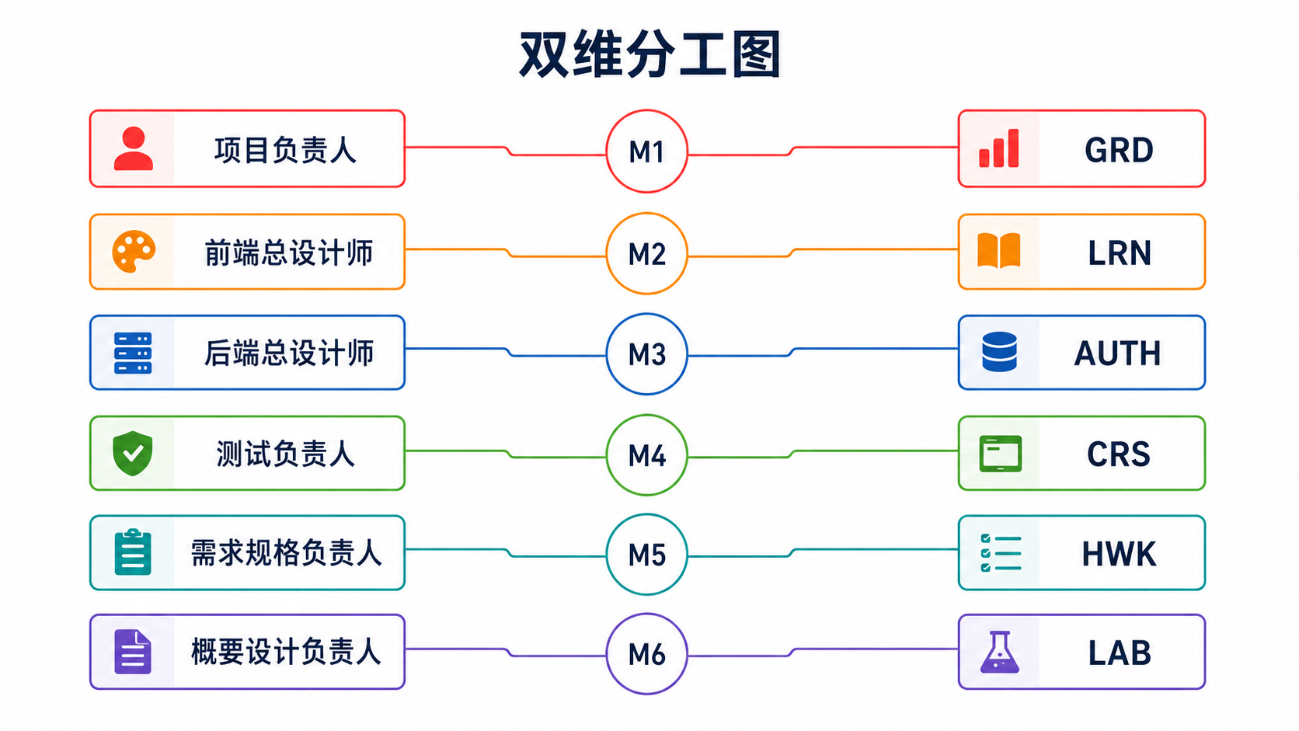
3.横纵立体分工机制
我们采用“横向阶段控制 + 纵向模块负责”的分工机制，保证每个模块从需求、设计、开发到测试都有明确责任人，且每个人都能参与全流程。

Slide 5
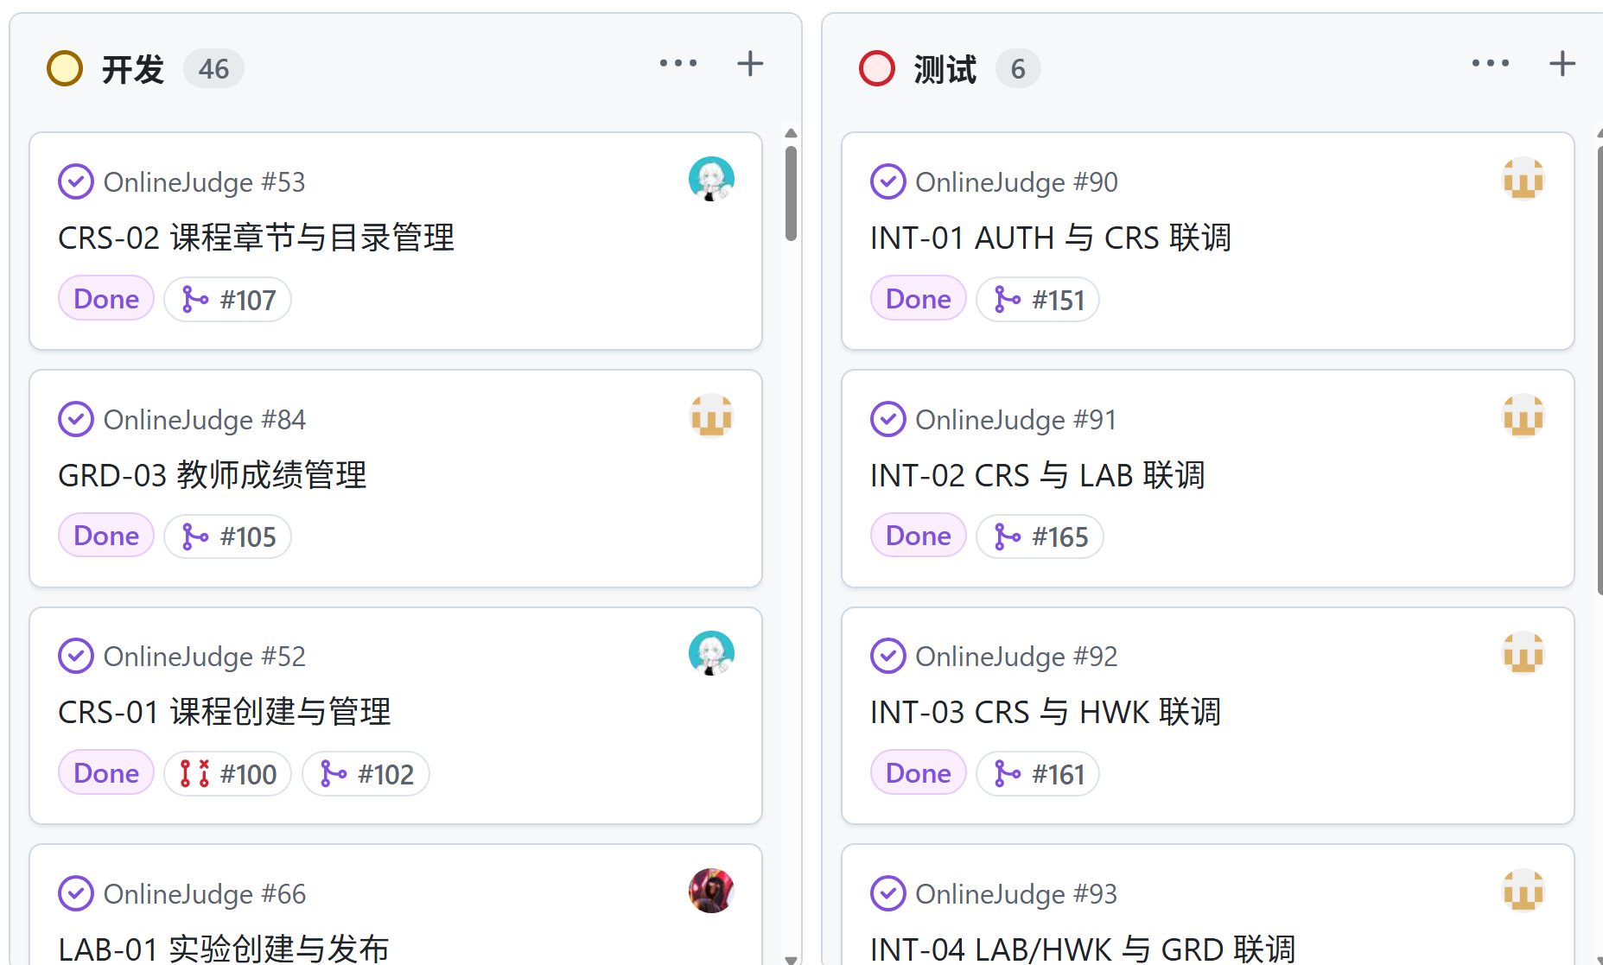
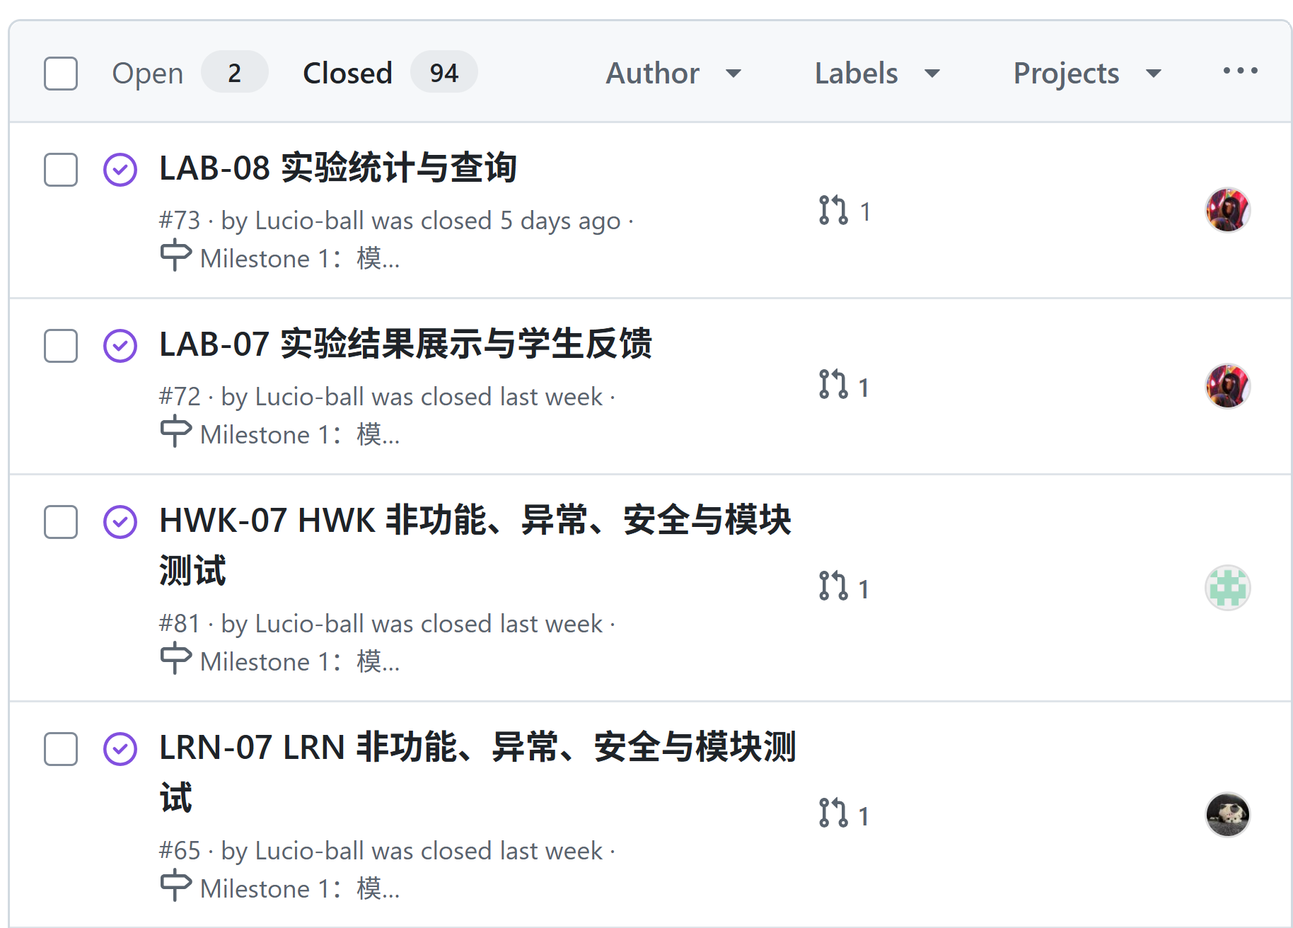
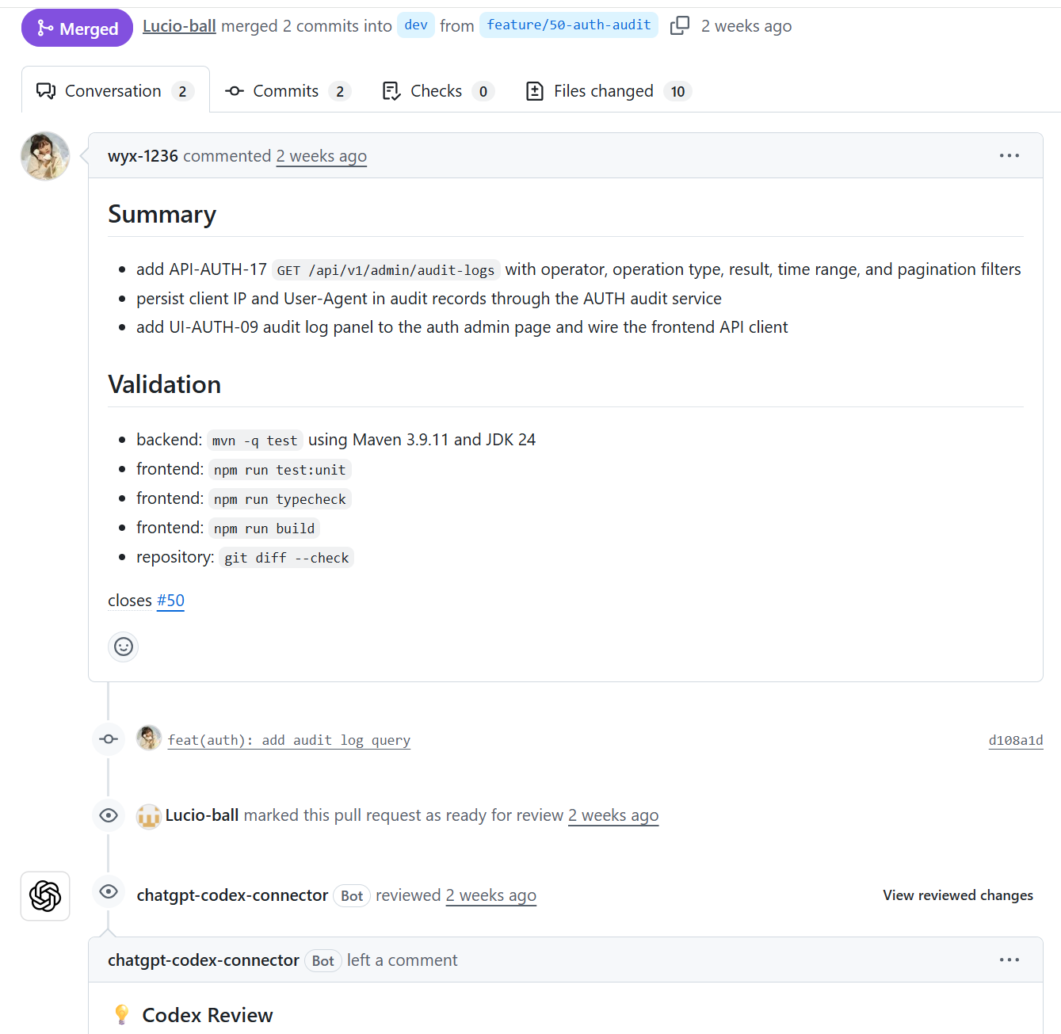
4.GitHub 协作与开发闭环
GitHub Projects 看板
Issue 列表
PR 审核与合并
基于 Issue / PR / Projects 的开发过程追踪
我们将设计结果拆解为可验收 Issue，通过 GitHub Projects 管理任务状态，通过 PR 关联代码提交，并经过审核修改后合并。

Slide 6
5.工程化亮点与最终交付
AI Skills 抽取
将重复性的文档、接口、测试和协作流程沉淀为可复用的 AI 协作规范，提高开发一致性。
Docker 部署
通过 Docker 降低环境配置成本，保证部署和演示环境可复现。
自动化测试
通过自动化测试覆盖核心流程，降低多人协作后的回归风险。

Slide 7
Thanks
展示完毕，请老师和助教提问

